Slide 1
Logika dla prawników
Wykład 3:
Argumenty cd.
Język i relacje między zdaniami

Slide 2
Pojęcie argumentu
Sens argumentu według Monty Pythona:
Argument jest ciągiem logicznie powiązanych zdań celem uzasadnienia określonego twierdzenia.
Wypowiedź, w ramach której prawdziwość pewnego sądu (konkluzja, wniosek) uzasadniana jest poprzez inne sądy uznane za prawdziwe (przesłanki) .
Relacja uzasadniania lub wynikania

Slide 3
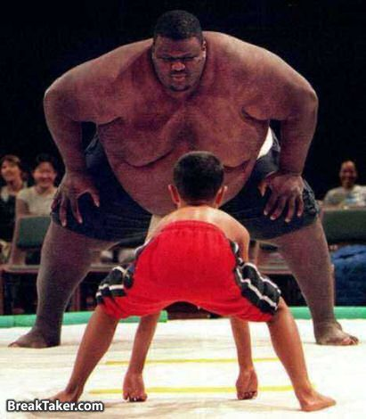
Ocena argumentów: słabe i mocne argumenty
Przepis na silny argument:
Wiarygodne przesłanki;
wniosek wynika z przesłanek na podstawie akceptowanej zasady wynikania.

Slide 4
Podział argumentów
Argumenty dedukcyjne
Argument, w którym wniosek wynika logicznie z (koniunkcji) przesłanek.
Argument niezawodny
Ocena formalna – możliwość błędu formalnego
Argumenty niededukcyjne
Związek pomiędzy przesłankami a wnioskiem jest innego rodzaju.
Argument zawodny

Slide 5
Popularne argumenty niededukcyjne
Abdukcja
Indukcja
Analogia
A contrario
Z konsekwencji
Z autorytetu
Ad hominem

Slide 6
Abdukcja
Argument zmierzający do zaproponowania najbardziej prawdopobnego wyjaśnienia danego zjawiska.
Kamień rzucony swobodnie zawsze w końcu spadnie na ziemię, niezależnie od tego, w której części globu jesteśmy . Zatem jakaś siła musi przyciągać go w kierunku środka kuli ziemskiej.
Dlaczego Kodeks Hammurabiego we wstępie i zakończeniu odwołuje się do boskiego autorytetu autora? Bowiem władza symboliczna miała rekompensować brak realnej władzy do egzekwowania ustanowionych praw.
Zachodzi zjawisko C
H wydaje się najbardziej wiarygodnym wyjaśnieniem C
Należy przyjąć, że H.

Slide 7
Pamiętaj abdukcjonisto młody…
Hipoteza powinna być:
możliwa do weryfikacji
bardziej wiarygodna od alternatyw
spójna z wszystkimi faktami
unikająca przypadkowych korelacji

Slide 8
Ocena abdukcji
Nieuwzględnienie alternatywnych hipotez
Aprioryzm
Dlaczego po tylu latach wciąż nie udało się dojść prawdy w sprawie zamachu na prezydenta Keneddy’ego? Wyjaśnienie jest proste: za zabójstwem tym muszą stać najważniejsze i najbardziej wpływowe osoby w państwie, które postarały się o usunięcie wszelkich dowodów swojej winy.

Slide 9
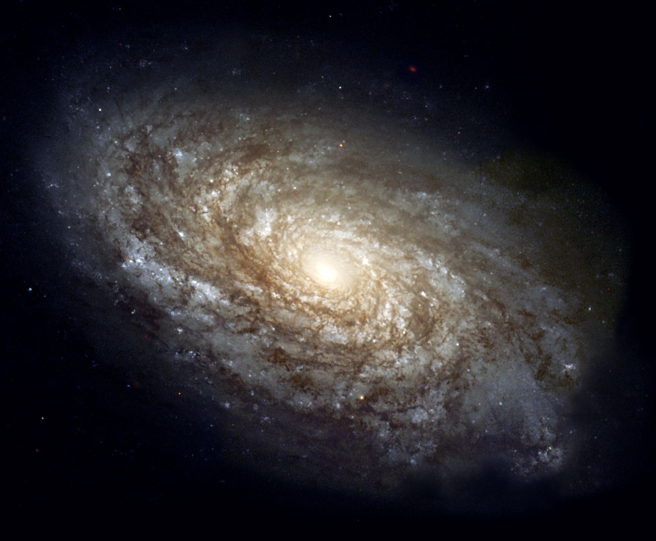
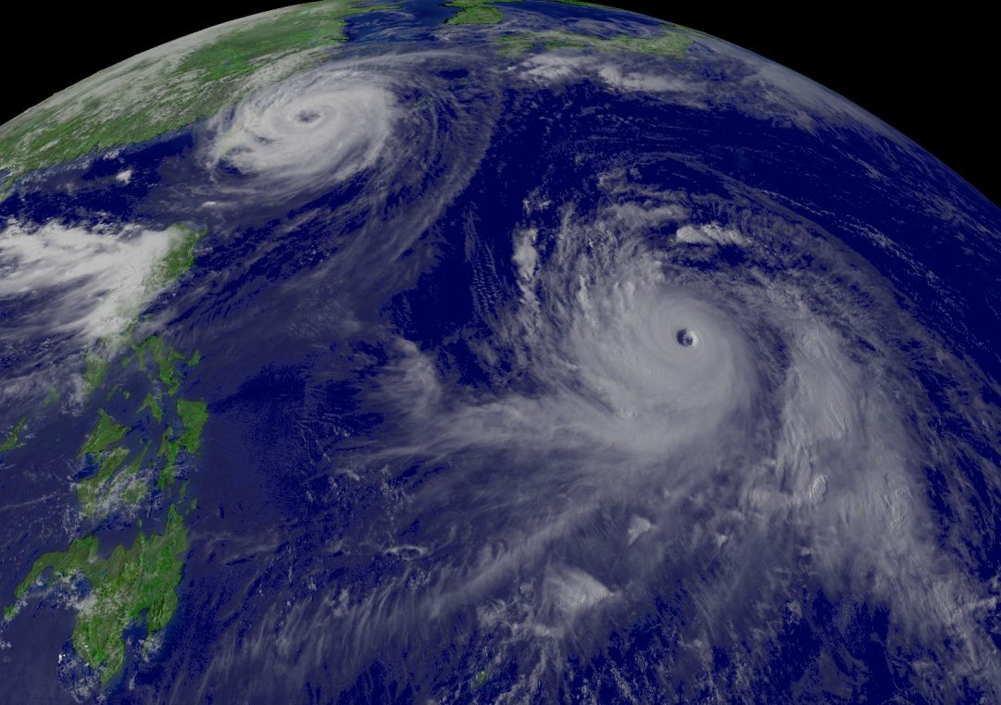
Kształt cyklonów, galaktyki, struktura DNA, a nawet układ włosów na czubku głowy – spiralny kształt wszystkich tych obiektów nie może być dziełem przypadku. Musi istnieć jakaś niewidzialna, tajemnicza siła, która w ten sposób dała nam klucz do rozwikłania zagadki Wszechświata.

Slide 10
Ocena abdukcji cd.
Przy abdukcji zakładamy zazwyczaj, że zaobserwowana korelacja nie jest dziełem przypadku. Możliwe błędy w tym zakresie:
Post hoc ergo propter hoc
Wschód słońca zawsze jest po tym, jak w wiosce pieją koguty. Zatem pianie kogutów sprawia, że słońce wschodzi.
Cum hoc ergo propter hoc
Większość kradzieży w naszej dzielnicy jest dziełem biednych, bezrobotnych imigrantów z Afryki. Nie da się ukryć, że Afrykanie po prostu mają złodziejstwo w swej naturze.

Slide 11
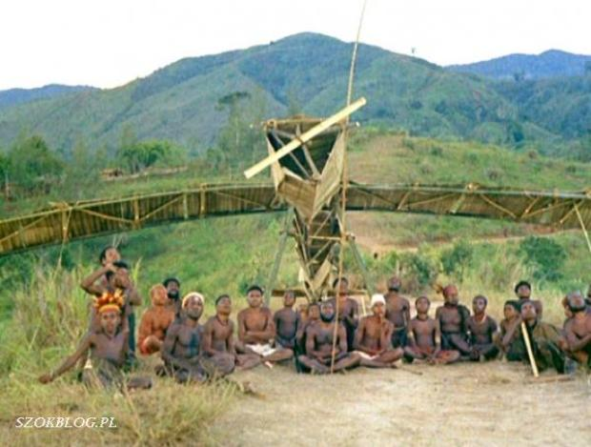
Przykład: „kult cargo”

Slide 12
Przykłady abdukcji
Widzimy, że Trybunał Konstytucyjny w swoich wyrokach często uznaje uchwalane przez Parlament ustawy za niezgodne z konstytucją. Gdy pytamy o przyczyny tej sytuacji, wniosek nasuwa się sam: pomiędzy Trybunałem a Parlamentem trwa widocznie ciągła walka o władzę, w której sędziowie próbują udowodnić swoją wyższość.

Slide 13
Część druga
JĘZYK

Slide 14
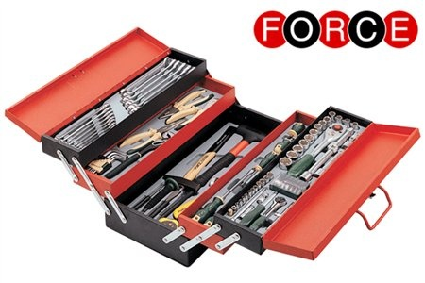
Pojęcie języka
„Język jest to system obejmujący wyznaczony przez pewne reguły zbiór znaków słownych, znaków, z którymi odpowiednie reguły nakazują wiązać myśli określonego typu, a inne reguły określają dopuszczalny sposób wiązania tych znaków w wyrażenia złożone.”
Z. Ziembiński, Logika praktyczna
Techniczne ujęcie języka –
język jako „skrzynka z narzędziami”

Slide 15
Kategorie syntaktyczne
Wyrażenie, wyróżniane ze względu na swoją rolę w budowaniu bardziej złożonych wyrażeń. Wyrażenia należą do tej samej kategorii syntaktycznej, jeżeli w poprawnie zbudowanym wyrażeniu złożonym jedne z nich można zastępować drugimi, a składność tego wyrażenia złożonego będzie zachowana.
Podstawowe kategorie syntaktyczne:
Nazwy (niedźwiedź, stary)
Funktory (jest, mocno, śpi, stary)
Zdania (Niedźwiedź jest stary. Stary niedźwiedź mocno śpi)

Slide 16
Nazwy
Nazwą jest wyraz lub wyrażenie, które może pełnić rolę podmiotu albo orzecznika w zdaniu o budowie A jest B.
Pies jest najlepszym przyjacielem człowieka.
Rzeczpospolita Polska jest
demokratycznym państwem prawnym.

Slide 17
Zdanie w sensie logicznym
Zdaniem w sensie logicznym jest zdanie wyrażające sąd logiczny – orzekające coś o (szeroko pojętej) rzeczywistości.
Zdanie w sensie logicznym posiada wartość logiczną prawdy albo fałszu.
Zdania syntetyczne
- Wrocław leży nad Odrą.
- Dżyngis Chan jest prezydentem Polski.
Zdania analityczne
Trójkąt ma trzy kąty.

Slide 18
Czy może istnieć zdanie, które nie jest prawdziwe ani fałszywe?
Dżyngis Chan jest najlepszym prezydentem Polski.
→ Dżyngis Chan jest prezydentem Polski
Obecny król Francji jest łysy.
→ Istnieje obecny król Francji
Presupozycja zdania: zdanie, od którego prawdziwości zależy sensowność tego zdania.

Slide 19
Sprawdzanie presupozycji
Test negacji:
Zdanie A presuponuje zdanie X, jeśli zdanie przeczące (Nieprawda, że A) również presuponuje X.
Mój pies nasikał dyrektorowi na buty.
→ Mam psa.
Test modalny:
Zdanie A presuponuje zdanie X, jeśli zdanie Możliwe, że A również presuponuje X.
Pies, którego kupiłem od Jolki, nasikał dyrektorowi na buty.
→ Kupiłem psa od Jolki.

Slide 20
Poziomy języka
Język pierwszego stopnia
W Polsce dopuszczalna jest kara śmierci
Język drugiego stopnia
Zdanie „W Polsce dopuszczalna jest kara śmierci” jest fałszywe.
„Kara główna” znaczy w języku polskim tyle, co „kara śmierci”.
Paradoks kłamcy:
Jaka jest wartość logiczna zdania
„TO ZDANIE JEST FAŁSZYWE”

Slide 21
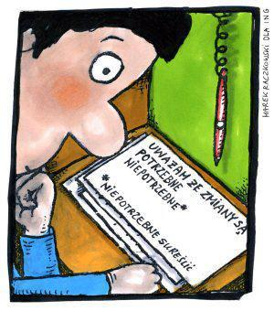

Slide 22
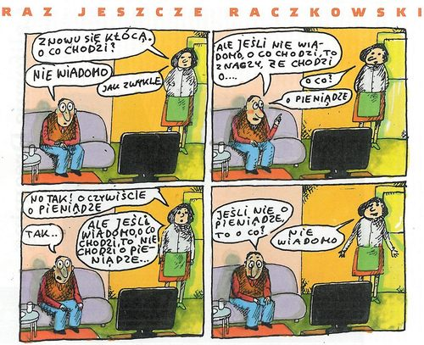
Relacje między zdaniami
Marek Raczkowski. Źródło: „Przekrój”

Slide 23
Podstawowe rodzaje relacji
Wynikanie
Równoważność
Sprzeczność
Przeciwieństwo
Niezależność

Slide 24
Relacje analityczne
Monika jest biologiczną matką Augustyna.
Augustyn jest biologicznym synem Moniki.
Monika jest krewną Augustyna.
Monika jest starsza od Augustyna.
Sąd uznał, że oskarżony Józef K. dopuścił się zarzucanych mu czynów.
Józef K. dokonał zarzucanych mu czynów.

Slide 25
Relacje logiczne
Jeśli zabił Pan ofiarę, to był Pan wczoraj w mieście.
Jeśli nie było Pana wczoraj w mieście, to nie zabił Pan ofiary.
( p → q ) → ( ~q → ~p )
Każdy sędzia jest prawnikiem.
Nieprawda, że istnieje sędzia, który nie jest prawnikiem.

Slide 26
Wynikanie pragmatyczne (implikatury konwersacyjne)
Czasem wypowiedź zawiera „sugestię”, której jednak nie wynika z niej logicznie ani analitycznie.
A: Wczoraj wykładowca przyszedł na zajęcia trzeźwy.
→ B: Wykładowca zwykle przychodzi pijany
Taka „sugestia” może być uznana za implikaturę konwersacyjną.
Implikatury powstają wskutek założenia, iż nadawca wypowiedzi stosuje się do zasad racjonalnej współpracy.

Slide 27
Reguły konwersacyjne Grice’a
Ogólna zasada kooperacji:
Wnoś swoją wypowiedzią taki wkład, jakiego oczekuje się na danym etapie z punktu widzenia celu wymiany zdań, w której uczestniczysz.
Dygresja ☺
O różnicach między mężczyznami a kobietami w tym względzie zob.: http://www.youtube.com/watch?v=Wl7gep9f16M

Slide 28
Maksymy szczegółowe
1. Maksyma jakości
Staraj się mówić prawdę (nie wnoś wypowiedzi fałszywych, ani takich, dla których nie masz dostatecznego uzasadnienia).
A: Powziąłem informację, na razie nie potwierdzoną, że Krysia okrada nasz zakład pracy.
B: Tak, ja natomiast powzięłam informację, że szefowa księgowości jest kosmitką.
2. Maksyma ilości
Unikaj przekazywania zbyt małej lub zbyt dużej ilości informacji, niż jest to wymagane.
Marian ma troje dzieci.

Slide 29
Maksymy szczegółowe cd.
3. Maksyma istotności
Niech twój wkład w konwersację będzie istotny.
Kochanie, nie wiesz, gdzie jest moja piła łańcuchowa?
Z pokoju dzieci dochodzą jakieś dziwne dźwięki.
4. Maksyma sposobu
Bądź zrozumiały (unikaj niejasności, wieloznaczności, nieuporządkowania)
a) Józek dowiedział się, że Heniek uwodzi jego żonę i dał mu po mordzie.
b) Orkiestra zagrała coś, co z pewnością miało być Marszem Mendelssohna.

Slide 30
Uchylanie implikatur
A: Gucio chce pożyczyć ode mnie sporo pieniędzy, ale trochę się tego obawiam.
B: Wiesz, znam go od lat i jeszcze nigdy się na nim nie zawiodłem.
Słyszałem jednak, że jeśli chodzi o pożyczanie pieniędzy, nie można mu ufać.

Slide 31
Sytuacja przestrzegania maksym
(P1) N powiedział, że p.
(P2) Nie istnieją powody, aby sądzić, że N nie przestrzega ogólnej zasady współpracy, jak i maksym szczegółowych.
(P3) Aby N mógł powiedzieć, że p i być uznanym za przestrzegającego odpowiedniej maksymy (maksym), musi uznawać q.
_______________________________
(W) A zatem N chce zakomunikować q.

Slide 32
Przykłady
1) Skończył się nam chleb. Ale sklep powinien być jeszcze otwarty.
2) Rysiek wpadł pod samochód i podarł sobie spodnie.

Slide 33
Ekstrapolacja maksym
(P1) N powiedział, że p.
(P2) Wypowiedź N jawnie narusza którąś ze szczegółowych maksym konwersacyjnych.
(P3) Nie istnieją powody, aby sądzić, że N nie przestrzega ogólnej zasady współpracy.
(P4) Aby N mógł powiedzieć, że p i być uznanym za przestrzegającego zasady współpracy, musi uznawać q.
___________________________________
(W) A zatem N chce zakomunikować q. Zauważmy zatem, że nawet lekceważenie maksym szczegółowych opiera się na założeniu o przestrzeganiu zasady współpracy.

Slide 34
Przykłady
A: Jak ci się podoba nowa dziewczyna Tomka?
B: Wiesz, to musi być kobieta o bardzo interesującym wnętrzu.

Slide 35
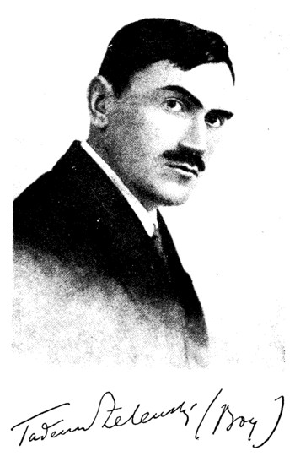
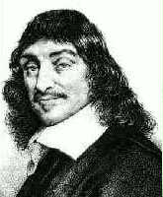
Szczególne przypadki
A: Czy świadek widział, jak oskarżeni Gerwazy S. i Protazy K. bili ofiarę?
B: Widziałem, jak Protazy ją bił
„Wybór Angeli Merkel na urząd kanclerza nie był kwestią czystego przypadku.”

